Slide 1

Разработка метода автоматического восприятия ЭЭГ для взаимодействия с ЭВМ
Санкт-Петербургский государственный университет Кафедра системного программирования
Беллюсейский Валентин Дмитриевич, 22.М07-мм
Научный руководитель: Р.Ш.Азимов, старший преподаватель кафедры информационно-аналитических систем
Консультант: А.Р. Ханов, доц. факультета безопасности информационных технологий ИТМО
Санкт-Петербург 2022

Slide 2
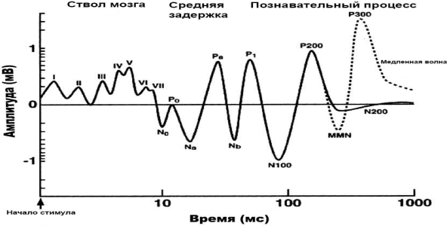
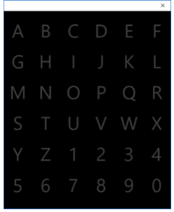
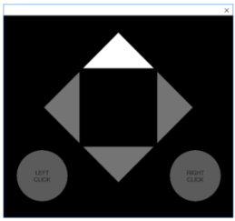
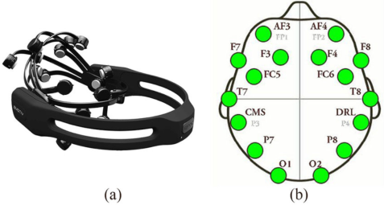
Введение
Разбор потенциалов мозговых волн:
Имеющаяся реализация:
EPOC+
(a)
(b)
Идея

Slide 3
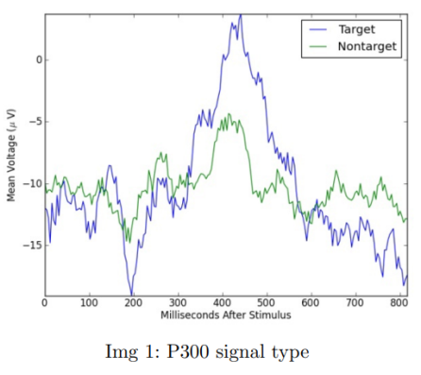
Потенциал P300
За основу метода взят потенциал P300
Важным аспектом потенциала становится простота его стимуляции, при которой возможно гарантированно получить необходимый сигнал.
P300

Slide 4
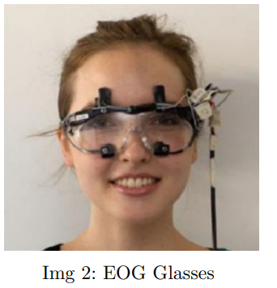
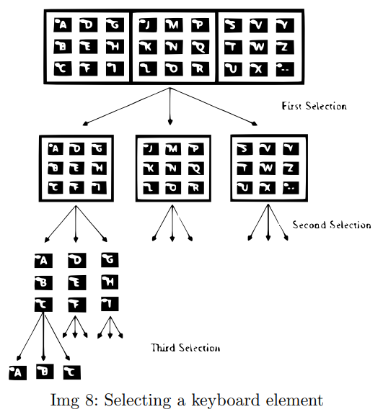
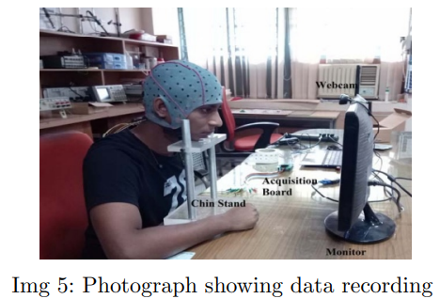
Существующие решения (EOG, SSVEP, SK)
Решения

Slide 5
Проблематика
Существующие методики не являются приемлемыми для людей, имеющих неврологические проблемы;
Габариты аппаратной части методов , в большинстве своём, не являются их преимуществами;
Отсутствует решение, способное не вредить пользователю при длительном использовании.
Выводы

Slide 6
Постановка задачи
Цель работы: разработать метод автоматического определения символов, используя данные ЭЭГ.
Задачи:
Изучить предметную область, отвечающую за работу с данными ЭЭГ и сравнить методики реализации концептуально схожих идей;
Установить опытным путём, как различные раздражители влияют на качество входных данных и нивелировать их влияние при необходимости, для чего экспериментально требуется определить F- меру;
Спроектировать решение, позволяющее обеспечить интуитивно понятное взаимодействие приложения с пользователем
Апробировать внедрённые решения
Задачи

Slide 7
Экспериментальное исследование
Планирование эксперимента:
• Платформа: Планируется кросс-платформенная разработка.
• BCI: Emotiv EPOC+, выбран из-за своей коммерческой доступности и популярности.
• Python 3.10, выбран поскольку под данный язык создавались необходимые библиотеки, довольно простые в освоении.
Scipy – Предобработка;
Scikit-learn – Распознавание P300;
Pywin32 – Взаимодействие с системой;
• Пара испытуемых, в хорошем состоянии здоровья, не имеющие проблем со зрением или неврологией для получения ЭЭГ.
• Согласно данным ЭЭГ произвести обучение алгоритма восприятия, чтобы тот смог самостоятельно определять воздействия на систему.
Эксперименты
7/9

Slide 8
Результаты
Вследствие выполнения практики:
Были получены данные о предметной области;
Изучены проекты схожего плана и определены их положительные и отрицательные стороны;
Определены основные вектора развития проекта;
Сформирована методика проведения экспериментов;
Итоги
8/9

Slide 9


Формулы
Вычисление точности:
Вычисление затраченного времени:
TTI – Расстояние между стимулами
n – количество классов
k – количество повторений
Формулы

